Slide 1
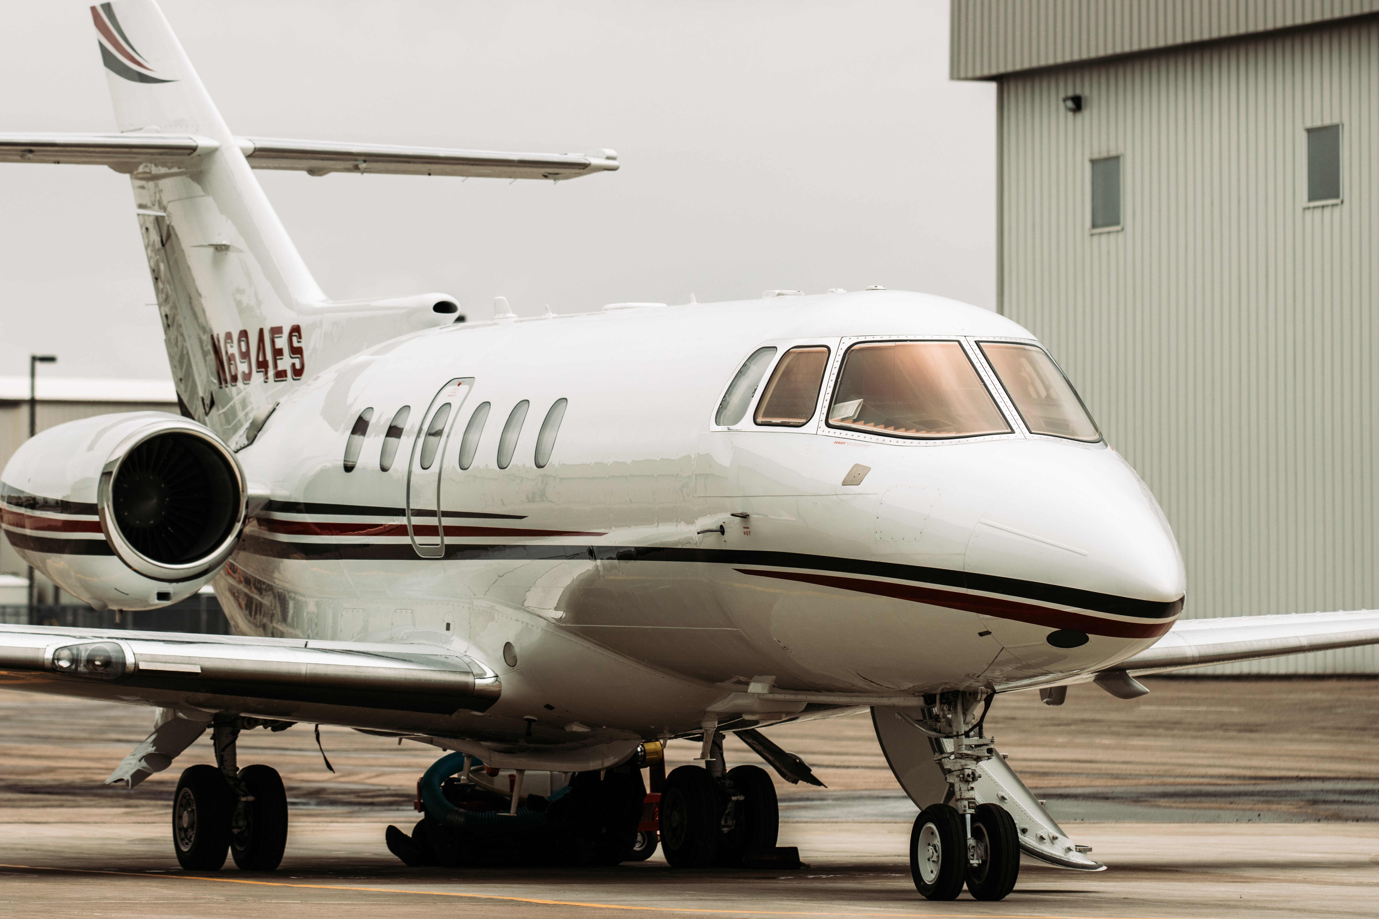

Slide 2

Dans le cadre de notre première année de BTS SIO, nous avons entrepris un atelier passionnant qui s'étend du 30 Novembre à 16 janvier. Travaillant en équipes de 4, nous avons exploré ensemble les rouages de la création de l’entreprise Icarus.
Introduction

Slide 3
Pour réaliser cette aventure, nous avons utilisé divers outils de travail collaboratif tels que Trello, Teams... Ces plateformes ont facilité la communication et la coordination entre les membres de l'équipe, développant ainsi des compétences essentielles en collaboration, créativité et gestion de projet.
Objectifs de l'Atelier

Slide 4
Nous avons commencé par définir le nom, les valeurs, le logo, la typographie, et la charte graphique de notre entreprise. De là, nous avons imaginé un slogan percutant et défini les produits, solutions ou services proposés par notre entreprise. Nous avons également exploré les types d'organismes et les statuts juridiques tels que SARL, SAS, EURL, SA, en élaborant un business
plan.
Création de Entreprise

Slide 5
Pour rendre notre présentation vivante, nous avons créé des diapositives détaillées pour chaque aspect de la création de l'entreprise. Ces diapositives comprennent des images, des graphiques et des points clés pour une compréhension claire et concise.
Préparation des Diapositives

Slide 6
Notre aventure s'est poursuivie avec le développement d'un site web pour notre entreprise virtuelle, utilisant les technologies HTML et CSS. Nous avons mis en œuvre des fonctionnalités spécifiques tout en nous concentrant sur une interface utilisateur intuitive et esthétique
Développement du Site Web

Slide 7
Dans le cadre de notre stratégie de visibilité en ligne, nous avons créé un compte LinkedIn dédié à notre entreprise. Ce compte LinkedIn a été conçu pour établir des connexions professionnelles, partager notre projet et interagir avec une audience pertinente. notre présence active sur LinkedIn constitue un élément clé de notre stratégie de communication et d'engagement en ligne."
LinkedIn et Présence en Ligne

